Slide 1
Hulladékgazdálkodás
Szamek Gabriella
Prof. Dr. Bándi Gyula diasora alapján

Slide 2
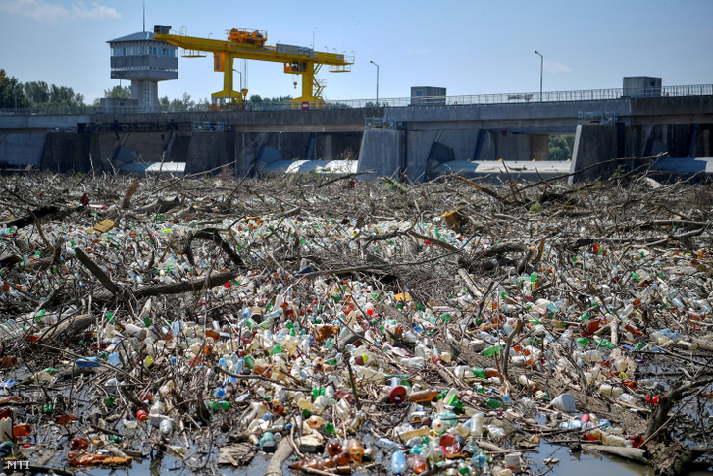
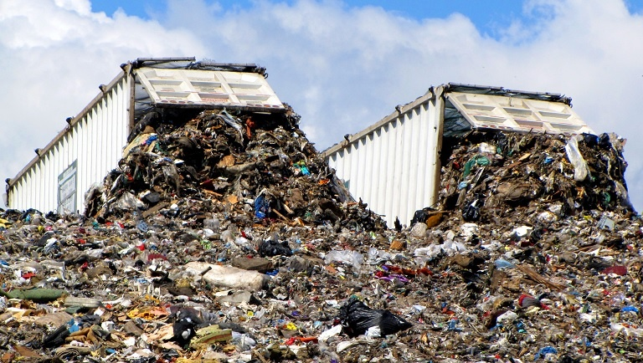
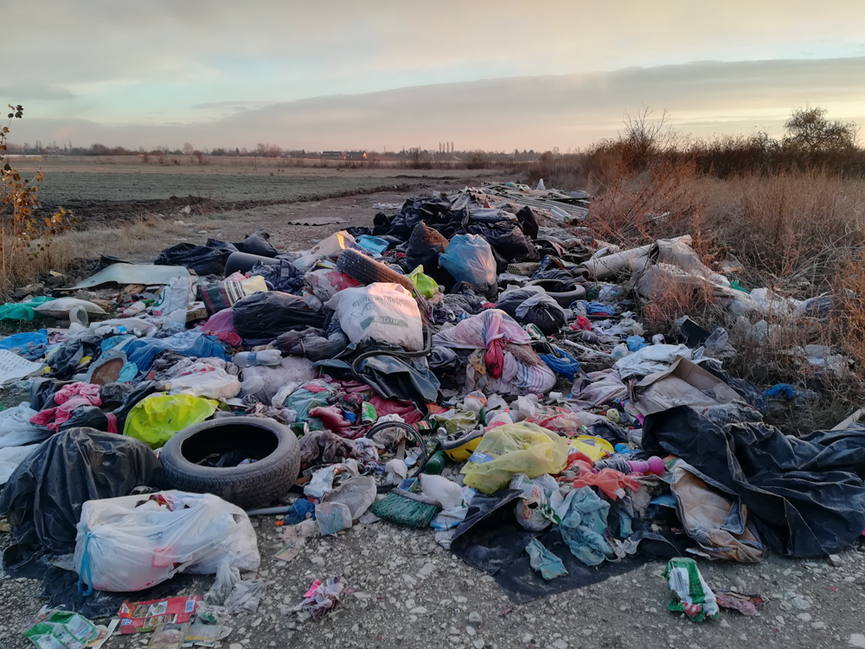
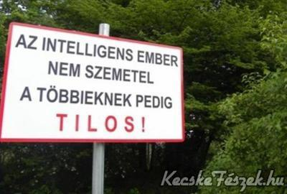
Forrás: index.hu
Forrás: pénzcentrum.hu
Forrás: szelektálok.hu
Forrás: KecskeFészek.hu
Forrás: hulladékvadász.hu

Slide 3
Hulladék
Bármely anyag vagy tárgy, amelytől birtokosa megválik, megválni szándékozik vagy megválni köteles (Ht. 2. § (1) bekezdés 23. pont Hulladék keretirányelv 3. cikk 1. pont)
Hulladék objektíve: anyag vagy tárgy (megfogható, fizikailag körülhatárolható)
Birtokos magatartása: megválás, annak szándéka vagy az arra való kötelesség (itt szubjektív és objektív elemekről is szó van, mivel a birtokos szándéka nem feltétlen bír jelentőséggel)
Hulladék lehet áru is („Ezért arra a következtetésre kell jutni, hogy a hulladék, akár hasznosítható, akár nem, „árunak” tekintendő, amelynek mozgását, összhangban a Szerződés 30. cikkével, elviekben nem lehet megakadályozni.” C-2/90. sz. ügy)
Vessoso – Zanetti ügy: hulladék fogalmába tartozhatnak gazdasági újrafelhasználásra alkalmas anyagok és tárgyak is (C-206/88. és C-207/88. egyesített ügyek)

Slide 4
A nemzeti bíróság első kérdésére adott válasz ennek alapján az lehet, hogy az olyan eljárásban, ami a kérdéses eset tényállása, a bányászatból származó maradék kő és érc, illetve feldolgozási meddő birtokosa megválik vagy megválni szándékozik ezen anyagoktól, így ezek a 75/442. irányelv értelmében hulladéknak minősülnek, hacsak jogszerűen fel nem használja töltelékként ezeket ugyanezen bánya aknafolyósóiban és megfelelő biztosítékot szolgálta a vonatkozó anyagok azonosításáról és ezen célra való tényleges hasznosításáról. (Palin Granit, C-9/00. sz. ügy)
Azon anyagok, tárgyak, melyeknek újrahasznosítása esetleges és rendkívüli költségráfordítással járna a birtokos számára, tehernek minősülnek, ilyen módon hulladékként való minősítésük megállapítható. (C-1/03. számú ügy)
Így tehát egy adott anyag 75/442 irányelv alapján történő hulladéknak való minősítése tekintetében a kérdéses anyag termelési maradék mivolta mellett egy második meghatározó kritérium az anyag előzetes feldolgozás nélküli újrafelhasználásának valószínűsége. Ha az adott anyag újrafelhasználási lehetősége mellett az is megállapítható, hogy annak megvalósítása az anyag birtokosa számára tényleges gazdasági előnnyel jár, akkor az ilyen újrafelhasználás valószínűsége magas. Ebben az esetben a szóban forgó anyag már nem olyan teher, amelytől birtokosa meg kíván válni, hanem valódi terméknek minősül. […] Nyilvánvaló ugyanis, hogy a vízbe ömlött vagy vízzel elegyedett, vagy akár üledékkel keveredett szénhidrogén felhasználása vagy kereskedelmi forgalomba hozatala meglehetősen esetleges, mondhatni hipotetikus. Az is nyilvánvaló, hogy még ha el is fogadjuk, hogy az ilyen felhasználás vagy kereskedelmi forgalomba hozatal technikailag megvalósítható, ez mindenesetre olyan előzetes feldolgozási eljárást feltételezne, amely nemcsak a gazdaságos újrahasznosítástól áll távol, de ezen anyag birtokosa számára valójában jelentős pénzügyi terhet jelentene. Ebből következik, hogy a véletlenül a tengerbe ömlött szénhidrogéneket olyan anyagnak kell tekinteni, melyet birtokosa nem kívánt előállítani, és attól szállítása során – akár akaratlanul – „megválik”, olyannyira, hogy az ilyen anyagot a 75/442 irányelv értelmében hulladéknak kell minősíteni. (Erika, C-188/07. sz. ügy)

Slide 5
Melléktermék
Valamely anyag vagy tárgy, amely olyan előállítási folyamat eredményeként keletkezik, amelynek elsődleges célja nem az ilyen anyag vagy tárgy előállítása, a következő feltételek együttes teljesülése esetén nem hulladéknak, hanem mellékterméknek minősül:
a) további felhasználása biztosított,
b) előállítását követően - a szokásos ipari gyakorlattól eltérő feldolgozás nélkül - közvetlenül felhasználható,
c) az előállítási folyamat szerves részeként állítják elő,
d) a környezetet és az emberi egészséget hátrányosan nem érinti, és
e) további használata jogszerű, azaz meghatározott módon történő felhasználása tekintetében az anyag vagy tárgy megfelel a termékre, a környezet- és egészségvédelemre vonatkozó összes jogszabályi előírásnak.

Slide 6
Hulladékstátusz megszűnése
Az újrafeldolgozáson vagy egyéb hasznosítási műveleten átesett hulladék nem minősül hulladéknak, ha megfelel a következő feltételeknek:
a) az anyagot vagy tárgyat meghatározott rendeltetési célra használják fel,
b) rendelkezik piaccal vagy van rá kereslet,
c) megfelel a rendeltetésére vonatkozó műszaki követelményeknek és a rá vonatkozó jogszabályi előírásoknak, szabványoknak, és
d) használata összességében nem eredményez a környezetre vagy az emberi egészségre káros hatást.

Slide 7
SDG 12. célkitűzés Biztosítjuk a fenntartható fogyasztást és termelést
12.1 Végrehajtjuk a Fenntartható fogyasztásra és termelésre vonatkozó tízéves kerettervet, úgy hogy abban minden állam részt vesz, a fejlett államok vállalnak kezdeményező és vezető szerepet, és figyelembe vesszük a fejlődő államok képességeit és fejlettségét.
12.2 2030-ig megvalósítjuk a természeti erőforrásokkal való fenntartható és hatékony gazdálkodást.
12.3 2030-ig felére csökkentjük az egy főre jutó globális élelmiszer-pazarlást a kereskedelemben és a fogyasztóknál, valamint csökkentjük az élelmiszer-veszteségeket az alapanyag-termelés során és az ellátási láncok mentén, ide értve a betakarítási veszteséget.
12.4 2020-ra elérjük, hogy a vegyszerek és hulladékok egész életciklusuk során való használata és kezelése környezetvédelmi szempontból megfelelően és az elfogadott nemzetközi keretmegállapodásokkal összhangban történjen, és jelentősen csökkentjük azok levegőbe, vízbe és talajba történő kibocsátását, hogy minimalizáljuk az emberi egészségre, illetve a környezetre gyakorolt kedvezőtlen hatásukat.
12.5 2030-ig jelentősen csökkentjük a hulladéktermelést megelőzés, csökkentés, újrahasznosítás és újra használat révén.
12.6 Arra ösztönözzük a vállalatokat, különösen a nagy és nemzetközi cégeket, hogy vegyenek át fenntartható gyakorlati megoldásokat, illetve hogy beszámolási rendszerük tartalmazzon a működésük és hatásuk fenntarthatóságára vonatkozó információt.
12.7 Előmozdítjuk a fenntartható közbeszerzési gyakorlatokat, a nemzeti szabályokkal és szempontokkal összehangoltan.

Slide 8
Európai Zöld Megállapodás
A környezetbarát és körforgásos gazdaságot célzó iparstratégia
A körforgásos gazdaságra vonatkozó cselekvési terv, amely magában foglalja a fenntartható termékekre vonatkozó kezdeményezést és különösen az olyan erőforrás-igényes ágazatokra összpontosít, mint a textilipar, az építőipar, az elektronika és a műanyagipar
A klímasemleges és körforgásos termékek vezető piacainak előmozdítását célzó kezdeményezések
A hulladékgazdálkodásra vonatkozó jogszabályok reformjára irányuló javaslatok

Slide 9
Körforgásos gazdaság
Forrás: Jövő Nemzedékek Szószólója, Beszámoló 2020

Slide 10
EU Körforgásos gazdaság csomagja
a települési hulladék tekintetében 2035-re 65%-os közös uniós újrafeldolgozási célérték (2025-re 55% és 2030-ra 60%);
a csomagolási hulladék tekintetében 2030-ra 70%-os közös uniós újrafeldolgozási célérték;
a hulladéklerakók igénybevételének csökkentésére vonatkozóan kötelezően meghatározott célérték (2035-ra legfeljebb 10%) a települési hulladék tekintetében;
az elkülönítetten gyűjtött hulladék hulladéklerakókban való elhelyezésének tilalma, amelyhez szükséges 2023-ra a biohulladék, 2025-re pedig a háztartásokban keletkező textil- és veszélyes hulladék elkülönített gyűjtése;
a hulladéklerakás visszaszorítását ösztönző gazdasági eszközök;
egyszerűsített és továbbfejlesztett meghatározások és harmonizált számítási módszerek bevezetése az Unió egészében az újrahasznosítási arány kiszámítására;
konkrét intézkedések, amelyek előmozdítják az újrafelhasználást, és ösztönzik az ipari szimbiózist, vagyis azt, amikor az egyik ágazat melléktermékét egy másik ágazat nyersanyagként felhasználja;
kötelező kiterjesztett gyártói felelősségi rendszerek a gyártók számára, hogy környezetbarátabb termékeket helyezzenek forgalomba, és támogassák a hasznosítási és újrafeldolgozási rendszereket (pl. a csomagolás, az elemek/akkumulátorok, az elektromos és elektronikus berendezések és az elhasználódott járművek esetében)
a műanyag-újrahasznosítás gazdaságosságának és minőségének javítása;
a műanyaghulladékok terén a szemetelés visszaszorítása;
a beruházások és innováció ösztönzése a műanyagok értéklánca terén; és
a globális fellépés kihasználása
jövőben betiltandó termékek közé tartoznak a műanyag evőeszközök (villák, kések, kanalak és evőpálcikák), a műanyag tányérok és szívószálak, valamint a expandált polisztirolból készült étel- és italdobozok, továbbá a fültisztító pálcikák
2025-től kezdődően a tagállamokban kötelező erejű célkitűzés lesz érvényben arra vonatkozóan, hogy minden PET-palack legalább 25%-ban újrafeldolgozott műanyagot tartalmazzon
2030-ra az összes műanyag palacknak legalább 30%-ban újrahasznosított anyagot kell tartalmaznia.

Slide 11
Alaptörvényi alapok
P) cikk (1) A természeti erőforrások, különösen a termőföld, az erdők és a vízkészlet, a biológiai sokféleség, különösen a honos növény- és állatfajok, valamint a kulturális értékek a nemzet közös örökségét képezik, amelynek védelme, fenntartása és a jövő nemzedékek számára való megőrzése az állam és mindenki kötelessége.
XX. cikk (1) Mindenkinek joga van a testi és lelki egészséghez.
(2) Az (1) bekezdés szerinti jog érvényesülését Magyarország genetikailag módosított élőlényektől mentes mezőgazdasággal, az egészséges élelmiszerekhez és az ivóvízhez való hozzáférés biztosításával, a munkavédelem és az egészségügyi ellátás megszervezésével, a sportolás és a rendszeres testedzés támogatásával, valamint a környezet védelmének biztosításával segíti elő.
XXI. cikk (1) Magyarország elismeri és érvényesíti mindenki jogát az egészséges környezethez.
(2) Aki a környezetben kárt okoz, köteles azt - törvényben meghatározottak szerint - helyreállítani vagy a helyreállítás költségét viselni.
(3) Elhelyezés céljából tilos Magyarország területére szennyező hulladékot behozni.
XXII. cikk (1) Az állam jogi védelemben részesíti az otthont. Magyarország törekszik arra, hogy az emberhez méltó lakhatás feltételeit és a közszolgáltatásokhoz való hozzáférést mindenki számára biztosítsa.

Slide 12
Alkotmánybíróság gyakorlata
16/2015. (VI.5.) ABH [91] Az Alaptörvény nem értéksemleges, hiszen a korábbi alkotmányhoz képest jóval erőteljesebb rendelkezéseket tartalmazva, elköteleződött a jövő nemzedékek érdekeinek védelme mellett.
13/2018. (IX.4.) ABH [71] Az Alaptörvényben foglalt, az állampolgárokat terhelő, a természeti erőforrások megőrzésére vonatkozó kötelezettségből az a tényleges elvárás származik, hogy a fogyasztók a véges természeti erőforrásokat takarékos módon, azt nem pazarolva használják
5/2021. (II. 9.) ABH [28] Ezzel együtt hangsúlyozandó, hogy - különösen az Alaptörvény XX. cikke szerinti egészséghez való jog, valamint az Alaptörvény XXI. cikke szerinti egészséges környezethez való jog védelme és biztosítása érdekében - a hulladékon fennálló tulajdonjognak, s ebből következően a hulladékkal való rendelkezés jogának korlátozására is sor kerülhet az Alaptörvény I. cikk (3) bekezdésének, illetve az Alaptörvény XIII. cikk (2) bekezdésének megfelelően.

Slide 13
Alapok
Nemzeti Fenntartható Fejlődési Keretstratégia céljai között találjuk:
- a zárt anyagciklusok kialakítása, hasznosítás révén a korábban hulladékként jelentkező anyagok a gazdaságban legyenek tovább használhatók (így az ártalmatlanítandó hulladék mennyisége csökkenjen)
2) Nemzeti Környezetvédelmi Program (2015-2020) céljai között találjuk:
a fogyasztás környezeti hatásainak csökkentését
A hulladékgazdálkodás területén elsődleges cél a megelőzés, azonban, ha ez bizonyos körülmények között nem lehetséges, akkor a lehető legtöbb hulladék esetében az újrahasználatot, illetve az újrafeldolgozást kell alkalmazni, és csak legvégső esetben lehet a hulladékot elégetni vagy lerakni
3) Irinyi Terv az innovatív iparfejlesztés irányainak meghatározásáról
törekedni kell a nulla hulladékkal járó termelésre, a hulladék minél hasznosabb felhasználására, a hulladék (anyagában történő) hasznosításának fejlesztésére. A gazdasági rendszer anyagcsere folyamatai zárt rendszerben áramlanak, a hulladékok és melléktermékek magas szinten újrahasznosulnak.

Slide 14
OECD Környezetpolitikai Teljesítményértékelés – Magyarország, 2018
Megállapításai közül kiemelhető:
a 2015 óta kötelező lakossági papír, műanyag és fémhulladék szelektív gyűjtés az ország több területén még mindig csak nagyon alacsony arányban valósul meg valamint további külön lépésekre van szükség az üvegek újrahasznosításának területén;
a termékdíjrendszer a termékek széles skálájára kiterjed, ugyanakkor a termékdíjakból származó bevételeknek csak kevesebb, mint harmadát fordítjuk a hulladékgyűjtés és hulladékkezelés finanszírozására;
Hazánkban több, a gyártók által irányított kiterjesztett gyártói felelősségi program átalakult államilag irányított, termékdíj-alapú rendszerré. Míg az új rendszer előnyös az adatgyűjtés szempontjából, az újrafeldolgozási infrastruktúrába való magánbefektetés egyes ösztönzőit megszüntethette
A jelentés további lépésként emelte ki, hogy:
összkormányzati megközelítésre van szükség a körforgásos gazdaságra való áttérés irányításához;
a helyi önkormányzatok részvételét a hulladékgazdálkodási tervezésben meg kell erősíteni, tovább kell javítani a házaknál történő szelektív hulladékgyűjtést, és külön lépésekre van szükség az üvegek újrahasznosítása területén;
biztosítani kell, hogy a termékdíjak tükrözzék a termék elhasználódásakor szükséges kezelés költségeit, kiszámíthatók legyenek, és ösztönözzék a magánszektor befektetéseit;
szükség van a hulladék újrahasznosításának és újrafeldolgozásának erősebb ösztönzésére.

Slide 15
A megfelelő hulladékgazdálkodási szabályozás alapjaiként legalább a következőket kell kiemelni:
a rendszer-szemlélet és tervezhetőség, kiszámíthatóság,
elvi megközelítés, különösen annak gyakorlattá váltása,
a fogalmi tisztázás,
a gazdasági eszközök megfelelő alkalmazása,
mindez a hulladékgazdálkodás prioritási rendjének reális megvalósulása érdekében
a hulladékgazdálkodás szervezetrendszere szerves részét képezi az egészséges környezethez való jog biztosítására létrejött inzétményrendszernek

Slide 16
A hulladékgazdálkodás terén alkalmazott alapvető jogintézmények:
Az elvek, prioritások és általános követelmények
A fogalmak (Nincsenek ugyanis mértékek, határértékek, és az egyes tevékenységek sem ítélhetők meg teljes pontossággal) – A Ht.-nek kb. 73 (!) fogalma van
A hulladékgazdálkodás tervezése
Az egyes tevékenységek engedélyezése vagy bejelentése
A bejelentés, adatszolgáltatás, nyilvántartás és tájékoztatás
A hatósági ellenőrzés
A jogkövetkezmények, a felelősség alkalmazásának lehetősége és rendszere.

Slide 17
Mit tartalmaz a 2012. évi CLXXXV. törvény a hulladékról?
fogalmi rendszer, főleg EU jog
elvek, amelyek főleg EU alapúak
általános szabályok, benne melléktermék és státusz megszűnése
ezen belül még minősítés (közszolgáltató is)
hulladékgazdálkodási tevékenységek (pl. kereskedelem, közvetítés, pl. építési törmelék hasznosítása)
egyes szereplők kötelezettségei
közszolgáltatás (kié a rendszer?) sajátos szabályai, közte díj
egyes hulladékfajták (termelési?)
jogellenes elhelyezés, elhagyás
kötelezettségek (pl. nyilvántartás, lerakási járulék + annak lebutított listája, céltartalék, biztosítás)
tervezés
hatósági tevékenységek, engedélyek

Slide 18
Általános elvi kérdések
Arányosság
Szubszidiaritás (Sem az indokolatlan centralizálás, sem a szükségtelen decentralizálás nem fér össze a szubszidiaritással.)
A gazdasági verseny szabadságának elve, ami nem érvényesülhet önmagában
A jogbiztonság és kiszámíthatóság

Slide 19
Ht. elvei
a hulladékképződés megelőzésének elve
a kiterjesztett gyártói felelősség elve: a gyártó felelős a termék és a technológia jellemzőinek a megelőzés és a hulladékgazdálkodás követelményei szempontjából történő kedvező megválasztásáért, ideértve a felhasznált alapanyagok megválasztását, a termék külső behatásokkal szembeni ellenálló képességének, élettartamának és újrahasználhatóságának, javíthatóságának, továbbá a termék előállításából és felhasználásából származó, illetve a termékből képződő hulladék hasznosításának és ártalmatlanításának megtervezését; a kiterjesztett gyártói felelősség alapján a gyártó felelős továbbá a visszavitt termék visszaváltásáért, visszavételéért, a termékből származó hulladék átvételéért, gyűjtéséért, valamint a környezetvédelmi termékdíjról szóló törvényben meghatározott további hulladékgazdálkodási tevékenységek elvégzéséért, amelyek az e tevékenységekért vállalt pénzügyi felelősséget is magukban foglalják;
az önellátás elve: az Európai Unió tagállamaival együttműködésben biztosítani kell, hogy Magyarország területén a hulladék ártalmatlanítására, valamint a vegyes hulladék hasznosítására alkalmas hulladékgazdálkodási létesítmények önálló hálózata jöjjön létre és működjön, figyelembe véve a földrajzi adottságokat, valamint azt, hogy bizonyos hulladék esetében különleges hulladékgazdálkodási létesítményekre van szükség; az önellátás elve nem jelenti azt, hogy Magyarországnak a hasznosító létesítmények teljes skálájával kell rendelkeznie
a közelség elve: biztosítani kell, hogy a c) pont szerinti hálózat lehetővé tegye a hulladék egyik legközelebbi, a célnak megfelelő hulladékgazdálkodási létesítményben és a leginkább alkalmas módszerek, valamint technológiák segítségével történő hasznosítását vagy ártalmatlanítását, figyelembe véve a környezeti adottságokat, a környezeti és gazdasági hatékonyságot, az elérhető legjobb technikát, valamint az adott hulladék különleges kezelési igényét; a közelség elve nem jelenti azt, hogy Magyarországnak a hasznosító létesítmények teljes skálájával kell rendelkeznie
a szennyező fizet elve
a biológiailag lebomló hulladék hasznosításának elve
a költséghatékony hulladékgazdálkodási közszolgáltatási résztevékenység biztosításának elve
a keresztfinanszírozás tilalmának elve: a hulladékgazdálkodási közszolgáltatás díját úgy kell megállapítani, hogy az fedezetet nyújtson a hulladékgazdálkodási közszolgáltatás indokolt költségeire és ráfordításaira, valamint a közszolgáltató e tevékenységével kapcsolatos ésszerű nyereségére; az ésszerű nyereség nem tartalmazhatja a hulladékgazdálkodási közszolgáltatáson kívül eső egyéb , gazdasági tevékenységei költségeinek, ráfordításainak fedezetét.

Slide 20
Ht. elvei
Az Alaptörvény P) cikkével összhangban mindenki törekszik minden tőle elvárhatót megtenni az elhagyott hulladék képződésének megelőzése és mennyiségének csökkentése érdekében, valamint az Alaptörvény XXI. cikkével összhangban mindenkit fokozott felelősség terhel az egészséges környezethez való jog biztosítása érdekében a jogellenes hulladéklerakás megelőzése, felszámolása, az ilyen tevékenység bejelentése és az azzal kapcsolatos hatósági eljárásban való együttműködés során.

Slide 21
Hulladékhierarchia
A hulladékképződés megelőzése és a hulladékgazdálkodás során az alábbi tevékenységek elsőbbségi sorrendként történő alkalmazására kell törekedni:
a) a hulladékképződés megelőzése,
b) a hulladék újrahasználatra való előkészítése,
c) a hulladék újrafeldolgozása,
d) a hulladék egyéb hasznosítása, így különösen energetikai hasznosítása, valamint
e) a hulladék ártalmatlanítása.
A meghatározott tevékenységek közül azt kell választani, amely az összességében legjobb környezeti eredményt biztosító megoldást hordozza magában, és elősegíti a Ht. szerinti hasznosítási és ártalmatlanítási célkitűzések megvalósítását.

Slide 22
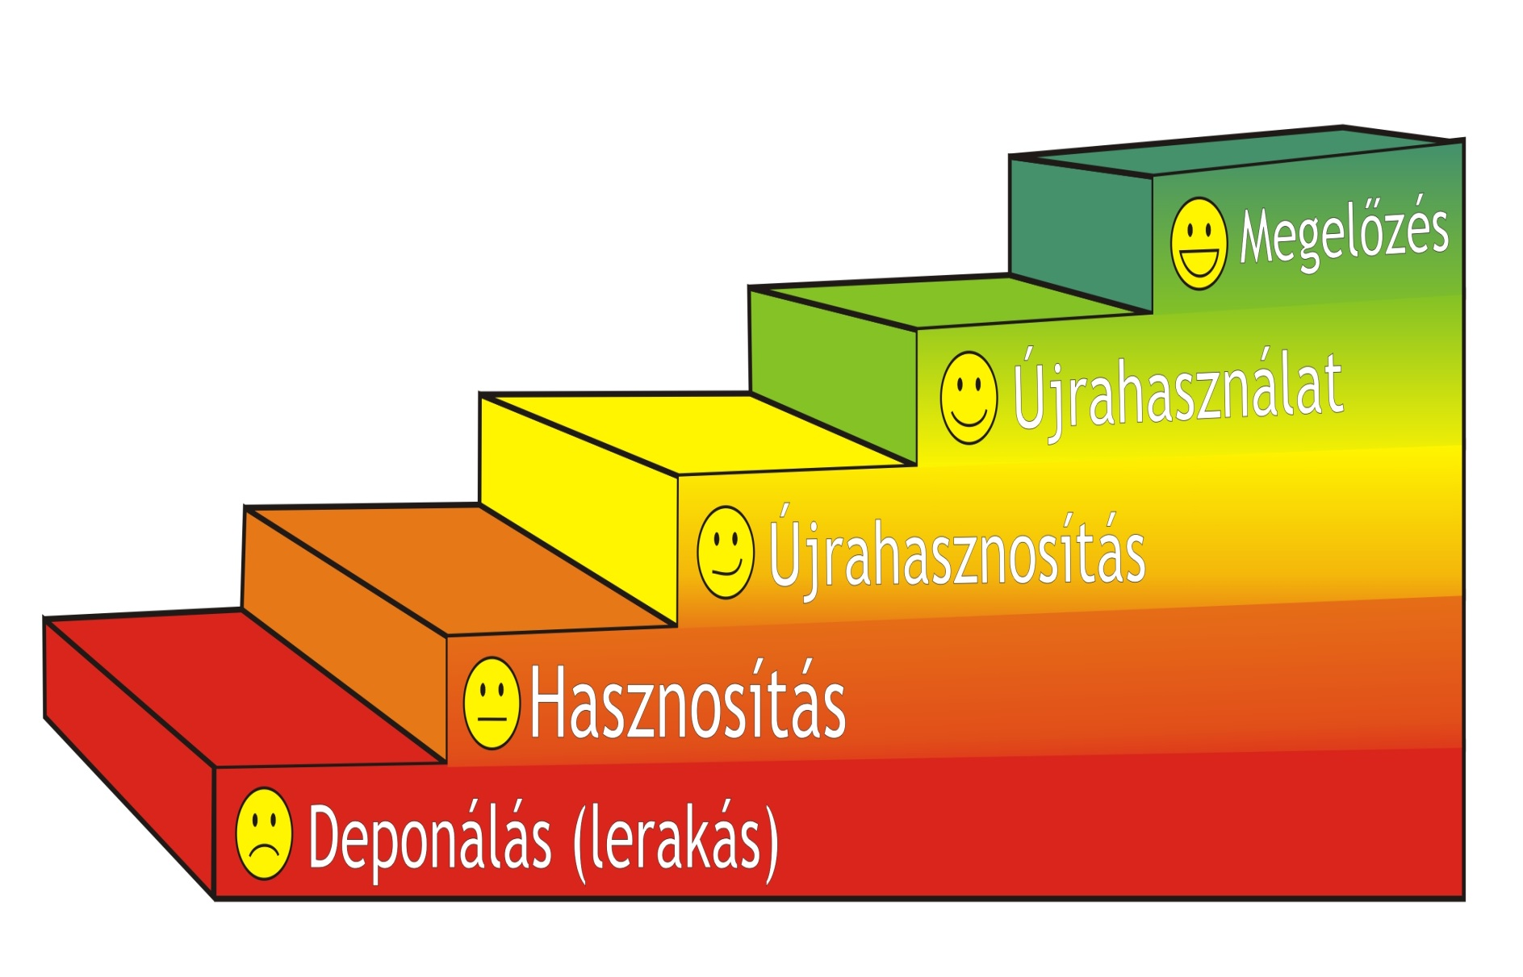
Hulladékhierarchia
Forrás:www.diak_.hulladekboltermek.hu

Slide 23
Hulladéktípusok
A hulladék általános kategóriáin belül EU szerint két sajátos típus:
veszélyes hulladék – amely az irányelv mellékletében felsorolt tulajdonságok közül eggyel vagy többel rendelkezik, illetve ilyen anyagokat vagy összetevőket tartalmaz, eredete, összetétele, koncentrációja miatt az egészségre, a környezetre kockázatot jelent; illetve
semleges (inert) hulladék, amely nem megy át jelentős fizikai, kémiai vagy biológiai átalakuláson. Jellemzője, hogy vízben nem oldódik, nem ég, illetve más fizikai vagy kémiai módon nem reagál, nem bomlik le biológiai úton, vagy nincs kedvezőtlen hatással a vele kapcsolatba kerülő más anyagra oly módon, hogy abból környezetszennyezés vagy emberi egészség károsodása következne be, további csurgaléka és szennyezőanyag-tartalma, illetve a csurgalék ökotoxikus hatása jelentéktelen, így nem veszélyeztetheti a felszíni vagy felszín alatti vizeket.
Ht. szerint még:
települési hulladék: a háztartási és a háztartási hulladékhoz hasonló szilárd hulladék

Slide 24
Települési hulladék
21. háztartási hulladék: a háztartásokban képződő vegyes, elkülönítetten gyűjtött, valamint lomhulladék, ideértve a lakásokban, lakóingatlanokban, a pihenés, üdülés céljára használt helyiségekben, valamint a lakóházak közös használatú helyiségeiben és területein képződő hulladékot;
22. háztartási hulladékhoz hasonló hulladék: az a vegyes, illetve elkülönítetten gyűjtött hulladék, amely a háztartásokon kívül képződik, és jellegében, összetételében a háztartási hulladékhoz hasonló
39. lomhulladék: az ingatlanhasználótól a közszolgáltató által a lomtalanítás során átvett olyan háztartási hulladék, amely a közszolgáltatás keretében rendszeresített gyűjtőedény méreteit meghaladja

Slide 25
Hulladékgazdálkodás rendszere
Önkormányzati feladatok
Állami feladatok
Elhagyott hulladékok
Közszolgáltatás által érintett hulladékok
Közszolgáltatás körén kívül eső hulladékok

Slide 26
Tervek (tervszerűség terve)
Országos Hulladékgazdálkodási Terv és az Országos Megelőzési Program
A hulladékgazdálkodási hatóság a hulladékgazdálkodás stratégiai célkitűzéseinek, az e törvényben megállapított célok elérésének, továbbá az alapvető hulladékgazdálkodási elvek - különösen a hulladékképződés megelőzésének elve - érvényesítésének érdekében előkészíti az Országos Hulladékgazdálkodási Tervet (a továbbiakban: OHT), és annak részeként az Országos Megelőzési Programot (a továbbiakban: OMP).
Elfogadásáról a Kormány határozatban dönt
7 évre kell elkészíteni
A hulladékgazdálkodási hatóság az OHT és az OMP készítésébe az önkormányzati szövetségeket, érdekképviseleti és környezetvédelmi civil szervezeteket, továbbá az érintett hatóságokat, valamint környezetvédelmi igazgatási szerveket bevonja
A hulladékgazdálkodási hatóság az OHT-t és az OMP-t a tervezési időszak negyedik évében felülvizsgálja, a felülvizsgálat eredményéről beszámolót készít, és azt a hulladékgazdálkodásért felelős miniszter elé terjeszti.

Slide 27
OHT tartalmazza:
a) a hulladékképződés, illetve a hulladék káros hatásainak megelőzése, a gazdasági növekedés és az abból fakadó környezeti hatások megszüntetésének érdekében az elérendő célokat, továbbá az intézkedések és az eredmények nyomon követését, értékelését szolgáló minőségi és mennyiségi referenciaszinteket és mutatókat;
b) a képződő, hasznosítandó vagy ártalmatlanítandó hulladék típusait, mennyiségét és eredetét;
c) a hulladékáramok jövőbeni alakulásának becslését;
d) az elérendő hulladékgazdálkodási célokat;
e) a kezeléssel kapcsolatos alapvető műszaki követelményeket;
f) az egyes hulladéktípusokra vonatkozó speciális intézkedéseket;
g) a hulladékkezelő létesítmények és üzemeltetőik bemutatását, figyelemmel a csomagolásról és a csomagolási hulladékkal kapcsolatos hulladékgazdálkodási tevékenységekről, a hulladékká vált gépjárművekről, az elektromos és elektronikus berendezésekkel kapcsolatos hulladékgazdálkodási tevékenységekről, az elem- és akkumulátorhulladékkal kapcsolatos hulladékgazdálkodási tevékenységekről, a hulladékolajjal kapcsolatos hulladékgazdálkodási tevékenységek részletes szabályairól, a biológiailag lebomló hulladék kezeléséről, az építési-bontási hulladék kezelésének részletes szabályairól, valamint a veszélyes hulladékkal kapcsolatos egyes tevékenységek részletes szabályairól szóló jogszabályban előírtakra, továbbá a kritikus fontosságú nyersanyagokat jelentős mennyiségben tartalmazó hulladékok képződésére és kezelésére;
h) a meglévő hulladékkezelési létesítmények bezárásával, valamint az önellátás és a közelség elvével összhangban a kiegészítő hulladékkezelési infrastruktúrával kapcsolatos igény felmérését, az igények, szükségletek - beleértve a helyi hatóságokéit is - kielégítéséhez szükséges beruházásokat és egyéb pénzügyi eszközök értékelését, továbbá;

Slide 28
i) információt a hulladéklerakással, valamint a hulladéklerakóval kapcsolatos egyes szabályokról és feltételekről szóló miniszteri rendeletben meghatározott célok elérését szolgáló intézkedésekről vagy az ország teljes területére kiterjedő egyéb stratégiai dokumentumokról;
j) a meglévő hulladékgyűjtési rendszerek értékelését, beleértve az elkülönített gyűjtés anyagi és területi lefedettségét és a működésének javítását célzó intézkedéseket, a 12. § (4) bekezdésével összhangban engedélyezett eltéréseket, valamint az új gyűjtési rendszerek szükségességét;
k) a jövőbeni ártalmatlanító és kiemelt jelentőségű hasznosító létesítmények területének kiválasztására és kapacitásának tervezésére vonatkozó kritériumrendszert;
l) a hulladékgazdálkodással járó különös gazdálkodási feladatok megoldásához szükséges, tervezett hulladékgazdálkodási technológiákat, módszereket, célkitűzéseket;
m) az e) pont szerinti célok megvalósítását szolgáló cselekvési programot, ennek keretében a hulladékgazdálkodás, valamint az újrahasználatra való előkészítés, az újrafeldolgozás, a hasznosítás és az ártalmatlanítás racionalizálását elősegítő intézkedések meghatározását, végrehajtásuk sorrendjét és határidejét, a megvalósításhoz szükséges eszközök, eljárások, berendezések és létesítmények meghatározását, valamint ezek becsült költségeit;
n) annak értékelését, hogy az OHT hogyan járul hozzá az e törvényben foglalt célkitűzések megvalósításához;
o) a hulladékelhagyás minden formájának megszüntetésére és megelőzésére, továbbá valamennyi típusú hulladék összegyűjtésére irányuló intézkedéseket;
p) megfelelő minőségi vagy mennyiségi mutatókat és célértékeket, többek között a képződött hulladék mennyisége és azok kezelése, továbbá az ártalmatlanításra vagy energetikai hasznosításra kerülő települési hulladék mennyisége tekintetében.

Slide 29
A hulladékkal rendelkezés alapvető szabályai
Ht. 1/A. §
(1) Tilos a hulladékot felhalmozni, a gyűjtés, a szállítás, a kezelés szabályaitól eltérő módon elhagyni, ellenőrizetlen körülmények között elhelyezni és kezelni.
(2) Hulladék tulajdonjogát másra átruházni jogszabály szerinti feltételekkel lehet. A feltételeknek nem megfelelő hulladék átadás, átruházás nem eredményez tulajdonváltozást, a hulladék eredeti tulajdonosa és az átvevő birtokos egyetemlegesen felelős a hulladék kezelésért.
(3) Hulladék tulajdonjogával felhagyni nem lehet.

Slide 30
Kiterjesztett gyártói felelősségi rendszer
a) meghatározzák a szereplők, ideértve a belföldön terméket forgalomba hozó gyártók, a nevükben kiterjesztett gyártói felelősségi kötelezettségeket teljesítő szervezetek, a hulladékgazdálkodással foglalkozó magán- vagy közszektorbeli szereplők, a helyi hatóságok, az újrahasználat és az újrahasználatra való előkészítés területén tevékenykedő szereplők és szociális jellegű vállalkozások szerepét és felelősségét,
b) a hulladékhierarchiával összhangban az európai uniós jogi aktusban és hazai jogszabályban előírt célértékek, illetve célkitűzések elérése vagy megvalósítása érdekében nemzeti célértékeket, illetve célkitűzéseket határoznak meg,
c) jelentéstételi rendszert alakítanak ki és működtetnek a kiterjesztett gyártói felelősségi rendszer hatálya alá tartozó termékek gyártói által forgalomba hozott termékekre, valamint az e termékekből származó hulladék - típus és fajta szerint - összegyűjtésére, kezelésére vonatkozó adatok tekintetében,
d) a gyártók származására vagy méretére tekintet nélkül azonos követelményrendszert határoznak meg anélkül, hogy aránytalan szabályozási terhet rónának a terméket kis mennyiségben előállító gyártóra, ideértve a kis- és középvállalkozásokat is,
e) biztosítják a hulladékbirtokosok tájékoztatását a hulladékképződés megelőzésére irányuló intézkedésekről, az újrahasználati és az újrahasználatra való előkészítést végző központokról, a visszavételi és hulladékgyűjtési rendszerekről és a hulladékelhagyás megelőzéséről, és
f) gondoskodnak a hulladékbirtokos kellő mértékű, jogszabályi előíráson alapuló és gazdasági ösztönzéséről annak érdekében, hogy a hulladékbirtokos felelősséget vállaljon a hulladéknak a meglévő, elkülönített gyűjtőrendszerekbe történő juttatásáért.

Slide 31
Hulladékbirtokos kötelezettségei
A hulladékbirtokos a hulladék kezeléséről
a) az általa üzemeltetett hulladékkezelő létesítményben vagy berendezéssel végzett előkezelő, hasznosító vagy ártalmatlanító eljárás,
b) a hulladék hulladékkezelőnek történő átadása,
c) a hulladék szállítónak történő átadása,
d) a hulladék gyűjtőnek történő átadása,
e) a hulladék közvetítőnek történő átadása,
f) a hulladék kereskedőnek történő átadása,
g) a hulladék közszolgáltatónak történő átadása - ideértve a hulladék hulladékgyűjtő ponton vagy hulladékgyűjtő udvarban történő átadásának esetét is -, vagy
h) a hulladék átvételi helyen, illetve az átvételre kötelezettnek történő átadása útján gondoskodik.

Slide 32
Engedély és bejelentés
Hulladékgazdálkodási tevékenység – a Ht.-ban, valamint kormányrendeletben meghatározott kivétellel - a hulladékgazdálkodási hatóság által kiadott hulladékgazdálkodási engedély vagy nyilvántartásba vétel alapján végezhető.
Hulladékgazdálkodási közszolgáltatási tevékenység minősítési engedély alapján végezhető.
Engedély határozott időre, de legfeljebb 5 évre adható.
A hulladékgazdálkodási hatóság a hulladékgazdálkodási engedély iránti kérelmet elutasítja, illetve a nyilvántartásba vételt megtagadja, ha a hulladékgazdálkodási tevékenység során alkalmazni tervezett művelet nem felel meg a jogszabályokban foglaltaknak, vagy az nem áll összhangban a Ht. 6. § (1) bekezdésében foglaltakkal. (Ht. 6. § (1) Hulladékgazdálkodási tevékenységet az emberi egészség veszélyeztetése és a környezet károsítása nélkül úgy kell végezni, hogy az ne jelentsen kockázatot a környezeti elemekre, ne okozzon lakosságot zavaró (határértéket meghaladó) zajt vagy bűzt, és ne befolyásolja hátrányosan a tájat, valamint a védett természeti és kulturális értékeket.)
Nem adható hulladékgazdálkodási engedély, illetve minősítési engedély annak, továbbá nem vehető nyilvántartásba az, akinek vagy amelynek az önkormányzati vagy az állami adóhatósággal szemben köztartozása van.
A hulladékgazdálkodási hatósági engedélyezési eljárásokban az ügyintézési határidő 30 nap.

Slide 33
Hulladékgazdálkodási engedély minimális tartalma:
a) az engedélyes azonosító adatai (név, cím, KÜJ- és KTJ-azonosítók, statisztikai számjel),
b) a hulladék fajtája, típusa és mennyisége,
c) az engedélyezett hulladékgazdálkodási tevékenység megnevezése,
d) a hulladékgazdálkodási tevékenységgel érintett terület,
e) a bevezetendő biztonsági és elővigyázatossági intézkedésekre vonatkozó követelmények, valamint
f) az engedély időbeli hatálya.

Slide 34
Minőségvédelmi bírság
A hulladékgazdálkodási hatóság a Ht.-ban és a végrehajtására kiadott jogszabályok előírásai megsértőjével szemben minőségvédelmi bírságot szab ki, ha az előállított, illetve forgalomba hozott termék nem felel meg a hulladékképződési korlátozásra vonatkozó előírásoknak, vagy a termékből képződő hulladék vagy a kezelésére alkalmazott hulladékkezelési eljárás nem felel meg az előírt követelményeknek.

Slide 35
Hulladék- közszolgáltatás szervezésről általában
Vonalas, hálózatos közszolgáltatás – kommunális-helyi területi közszolgáltatás
Gazdásági közszolgáltatás?
Szervezési modellje
Közszolgáltatási szerződés

Slide 36
Közszolgáltatás struktúrája
önkormányzat
szerződés
helyi rendelet
közszolgáltató
szerződés
Ingatlanhasználó, ingatlantulajdonos
adatszolgáltatás
Díj fizetés
kifizetés
számlázás
NHKV Zrt.

Slide 37
Állami hulladékgazdálkodási közfeladat
a) meghatározza a hulladékgazdálkodás országos céljait, amelyek az OHT-ban megállapított céloknak minősülnek,
b) meghatározza a hulladékgazdálkodás fejlesztésének irányait,
c) elkészíti az Országos Hulladékgazdálkodási Közszolgáltatási Tervet, amely többek között meghatározza a közszolgáltatás ellátásának optimális területi lehatárolását és az adott területen minimálisan ellátandó közszolgáltatási feladatokat,
d) ellátja a körforgásos gazdaságra való áttéréshez kapcsolódó szakmapolitikai feladatokat,
e) ellátja a hulladékgazdálkodás ágazati, szakmapolitikai felügyeletét,
f) ellátja az elhagyott hulladék felszámolására vonatkozó jogszabályokban meghatározott feladatok koordinációját.

Slide 38
Helyi önkormányzatok feladata
Mötv. és a Ht. alapján az önkormányzat kötelező feladata a hulladékgazdálkodás biztosítása
Szerződést köt: közfeladat ellátását a közszolgáltatóval kötött szerződés útján biztosítja
Önkormányzati rendeletet alkot
Megteremti az elkülönített hulladékgyűjtés helyi feltételeit
Köztisztasági feladatok

Slide 39
NHKV
a) ellátja az önkormányzatok közötti és a regionális koordinációt, amelynek keretében gondoskodik a közszolgáltatás során elkülönítetten gyűjtött és a vegyes hulladék kezelése során keletkezett hasznosítható hulladék hasznosításának megszervezéséről, továbbá koordinálja a hasznosításra nem kerülő hulladékok ártalmatlanítását,
b) megállapítja, hogy a hulladékgazdálkodási közszolgáltatási rendszerelem fejlesztése megfelel-e az Országos Hulladékgazdálkodási Közszolgáltatási Tervnek,
c) a hulladékgazdálkodás országos szintű céljainak és fejlesztési irányainak teljesülése érdekében kialakítja az infrastrukturális erőforrások optimális használatának rendszerét,
d) kezeli az önkormányzatok, önkormányzati társulások által önkéntesen vagyonkezelés körében rábízott vagyont,
e) beszedi a közszolgáltatási díjat és kifizeti a közszolgáltatóknak a hulladékgazdálkodási közszolgáltatási és szolgáltatási díj megállapításáért felelős miniszter (a továbbiakban: miniszter) rendeletében foglaltaknak megfelelően meghatározott szolgáltatási díjat,
f) kezeli a közszolgáltatás keretében keletkező kintlévőségeket.

Slide 40
Közszolgáltató
Többségi állami vagy önkormányzati tulajdonban
Engedélyek és megfelelőségi vélemény (NHKV-tól és MEHK-től és a kormányhivataltól)
Biztosítást köt vagy céltartalékot képez (De: Ht. 70. § (1))
Települési hulladék ingatlanhasználóktól való gyűjtése és elszállítása
Elhagyott hulladék elszállítása
Bizonyos esetekben létesítmény üzemeltetés

Slide 41
Hulladéklerakási járulék
A hulladéklerakó üzemeltetője, illetve a Ht. 68. § (2) bekezdésben meghatározott ártalmatlanítási művelet végzője (a továbbiakban együtt: járulékfizetésre kötelezett) a hulladéklerakás csökkentése, valamint az e törvényben meghatározott hasznosítási arányok teljesítése érdekében hulladéklerakási járulékot fizet.
A hulladéklerakási járulék megfizetésének kötelezettsége a hulladék elhelyezésével keletkezik. A járulék mértékét 6000 Ft/tonna egységár alapulvételével a negyedévenkénti járulékfizetéssel érintett hulladék tömege alapján kell meghatározni.

Slide 42
EUB joggyakorlata a lerakási hulladék kapcsán
Hotel Futura C-254/08. sz. ügy: „Másodszor a szennyező fizet elve nem ellentétes azzal, hogy a tagállamok a szolgáltatás igénybevevőinek a települési hulladéktermelési kapacitásuk alapján meghatározott kategóriái szerint módosítsák az e kategóriák azon összes költséghez való hozzájárulását, amely a települési hulladék gazdálkodási és ártalmatlanítási rendszerének a finanszírozásához szükséges.[…] E tekintetben meg kell állapítani, hogy a hulladékártalmatlanítás utáni adó számítása céljából a települési hulladék gyűjtési és ártalmatlanítási szolgáltatása igénybevevőinek a kategóriái közötti adójogi megkülönböztetés – hasonlóan az alapügyben szóban forgó nemzeti szabályozásban előírt, a hoteltársaságok és az egyének közötti megkülönböztetéshez –, amely olyan objektív kritériumok, mint a hulladéktermelési kapacitásuk vagy a termelt hulladék jellege alapján történik, amelyek közvetlen kapcsolatban vannak e szolgáltatás költségével, megfelelőnek bizonyulhatnak az említett szolgáltatás finanszírozása céljának az eléréséhez.”
Pontina Ambiente Srl. kontra Regione Lazio C-172/08. sz. ügy: „Következésképpen, bár a tagállam kivethet a hulladékokra olyan adót, amelyet a hulladéklerakó üzemeltetőjének kell megfizetnie, és amelyet a hulladékot lerakó önkormányzatnak számára meg kell térítenie, ezt csak azzal a feltétellel teheti, ha ehhez az adózási eszközhöz olyan intézkedések kapcsolódnak, amelyek annak garantálására irányulnak, hogy az adó megtérítésére ténylegesen és rövid időn belül sor kerül annak érdekében, hogy az említett üzemeltető ne viseljen az érintett önkormányzatok késedelmes fizetéséből származó túlzott terheket, és így ne kerüljön veszélybe a szennyező fizet elv megvalósulása. Ha ugyanis e költségek viselése az üzemeltetőt terheli, az ahhoz vezet, hogy olyan hulladékok ártalmatlanításával kapcsolatos költségeket visel, amelyek nem az ő tevékenysége következtében keletkeztek, hanem amelyeket ő csak ártalmatlanít az általa nyújtott szolgáltatások keretében.”

Slide 43
VG Čistoća d.o.o. és Đuro Vladika, Ljubica Vladika C-335/16. sz. ügy: „Ami települési hulladékgazdálkodás és -ártalmatlanítás költségének finanszírozását illeti, amennyiben a szolgáltatást a „birtokosok” összessége számára közösen végzik, a tagállamok a 2008/98 irányelv 15. cikke alapján kötelesek biztosítani, hogy főszabály szerint e szolgáltatás minden igénybe vevője ezen irányelv 3. cikke értelmében vett „birtokosként” közösen viselje a hulladék ártalmatlanításának összes költségét. […] Az uniós jog jelenlegi állása szerint nem létezik az EUMSZ 192. cikk alapján elfogadott olyan szabályozás, amely a tagállamok számára a települési hulladék ártalmatlanítása költségének finanszírozásával kapcsolatban pontos módszert írna elő oly módon, hogy ezt a finanszírozást azonos módon biztosíthatja az érintett tagállam választásától függően adón, díjon vagy más eszközön keresztül. […]a 2008/98 irányelv 14. cikkét és a 15. cikkének a) pontját úgy kell értelmezni, hogy azokkal az uniós jog jelenlegi állása szerint nem ellentétes az olyan nemzeti szabályozás, mint amely az alapeljárás tárgya, és amely a települési hulladékgazdálkodás és -ártalmatlanítás finanszírozása céljából egyrészt olyan díjat határoz meg, amelyet az e szolgáltatás igénybe vevői által termelt hulladék mennyiségének becslése alapján, és nem az általuk ténylegesen termelt és gyűjtésre leadott hulladék mennyisége alapján számítanak ki, másrészt az igénybe vevőknek hulladékbirtokos minőségükben olyan kiegészítő díj megfizetését írja elő, amelyből származó bevétel a hulladék kezeléséhez, beleértve az újrafeldolgozást is, szükséges tőkeberuházások finanszírozására szolgál. […]”

Slide 44
Hatósági rendszer
MEKH
?NHKV
Hulladékgazdálkodási hatóság (124/2021. (III.12.) Korm. rendelet)
A Kormány közigazgatási hatósági ügyekben eljáró hulladékgazdálkodási hatóságként
a megyei kormányhivatalt (a továbbiakban: területi hulladékgazdálkodási hatóság) és
a hulladékgazdálkodásért felelős miniszter (a továbbiakban: miniszter) által kijelölt szervezeti egységet (a továbbiakban: minisztériumi hulladékgazdálkodási hatóság)
jelöli ki.
A területi hulladékgazdálkodási hatóság illetékessége a székhelye szerinti megyére terjed ki azzal az eltéréssel, hogy a Pest Megyei Kormányhivatal illetékessége Pest megyére és Budapest főváros területére terjed ki.
Jogszabályban meghatározott esetben - országos illetékességgel - a Pest Megyei Kormányhivatal (a továbbiakban: országos hulladékgazdálkodási hatóság) jár el.
A minisztériumi hulladékgazdálkodási hatóság országos illetékességgel jár el.
Az atomenergia alkalmazása során a levegőbe és vízbe történő radioaktív kibocsátásokról és azok ellenőrzéséről szóló miniszteri rendelet szerinti kiemelt létesítményekkel összefüggő hulladékgazdálkodási hatósági ügyekben a Baranya Megyei Kormányhivatal országos illetékességgel jár el.

Slide 45
A hulladékgazdálkodással kapcsolatos szabályok megsértésének jogkövetkezményei
hulladékgazdálkodási hatóság a Ht.-ban, a Kvt.-ben, az e törvények végrehajtására kiadott jogszabályokban, valamint az Európai Unió közvetlenül alkalmazandó jogi aktusában meghatározott rendelkezés, illetve hatósági döntésben foglaltak megsértése esetén intézkedést hozhat, bírságot szabhat ki vagy figyelmeztetésben részesíti az eljárás alá vont jogi személyt, jogi személyiséggel nem rendelkező szervezetet vagy természetes személyt.
A hulladékgazdálkodási hatóság azt a gazdálkodó szervezetet, amely hulladékot termékként, illetve melléktermékként használ fel, forgalmaz vagy tárol, kötelezi a hulladék melléktermékként történő felhasználásának, forgalmazásának, illetve tárolásának beszüntetésére, valamint a hulladék - a hulladékjegyzékről szóló miniszteri rendeletben meghatározott - hulladékjegyzék szerint történő besorolására.

Slide 46
Intézkedések
a) tevékenység végzését határozott időre, teljesen vagy részlegesen felfüggesztheti, korlátozhatja, a működést megtilthatja, az újbóli működést feltételhez kötheti,
b) vállalkozás, létesítmény működési engedélyét feltételhez kötheti, módosíthatja, felfüggesztheti, visszavonhatja, illetve kezdeményezheti annak visszavonását,
c) vállalkozás, létesítmény nyilvántartásba vételét feltételhez kötheti, határozott időre vagy véglegesen megtagadhatja, a vállalkozást, létesítményt törölheti nyilvántartásából,
d) a hulladékgazdálkodással összefüggő tevékenységet végző nem állami laboratóriumok működési engedélyét feltételhez kötheti, módosíthatja, visszavonhatja,
e) az újbóli engedélyezést az e törvény végrehajtására kiadott miniszteri rendeletben meghatározott oktatáson való részvételhez, annak igazolásához, illetve vizsgához kötheti,
f) termék előállítását, tárolását, szállítását, felhasználását, forgalomba hozatalát, behozatalát, kivitelét, illetékességi területén való átszállítását feltételhez kötheti, korlátozhatja, felfüggesztheti, megtilthatja,
g) elrendelheti a termék zár alá vételét, lefoglalását, forgalomból való kivonását, visszahívását, megsemmisítését, ártalmatlanítását,
h) elrendelheti a termék vizsgálatát, forgalmi korlátozását, elkülönítését,
i) szállítóeszköz engedélyének visszavonását kezdeményezheti, használatát megtilthatja,
j) engedélyköteles tevékenység végzésére vonatkozó engedélyt módosíthat, visszavonhat,
k) elrendelheti eszköz, tárgy, anyag vagy termék zár alá vételét, ártalmatlanítását, továbbá szállítójárművet visszatarthat mindaddig, amíg a felelős személye nem kerül megállapításra, vagy a szállítmányával kapcsolatos zárolási, lefoglalási, és ártalmatlanítási eljárás be nem fejeződik, illetve annak költsége megfizetésre nem kerül,
l) termék tárolására szolgáló helyiséget zár alá veheti mindaddig, amíg a felelős személye nem kerül megállapításra,
m) a hulladékképződéssel járó termék értéklánc részét képező valamely tevékenység vonatkozásában megtilthatja vagy korlátozhatja a jogszabályban előírtaknak nem megfelelő képesítéssel foglalkoztatottak munkavégzését.

Slide 47
Hulladékgazdálkodási bírság
Azt a természetes vagy jogi személyt, egyéni vállalkozót, továbbá jogi személyiséggel nem rendelkező szervezetet, aki vagy amely
a) a hulladékgazdálkodással kapcsolatos jogszabály, közvetlenül alkalmazandó uniós jogi aktus vagy hatósági határozat előírásait megsérti,
b) hatósági engedélyhez, hozzájáruláshoz, nyilvántartásba vételhez vagy bejelentéshez kötött hulladékgazdálkodási tevékenységet engedély, hozzájárulás, nyilvántartásba vétel vagy bejelentés nélkül, továbbá attól eltérően végez,
c) a melléktermék előállításáról vagy képződéséről a hulladékgazdálkodási hatóságot nem vagy nem megfelelően tájékoztatja, hulladékot termékként vagy melléktermékként használ fel, forgalmaz, tárol, vagy
d) terméket a hulladékképződés megelőzésével kapcsolatos jogszabály, közvetlenül alkalmazandó uniós jogi aktus vagy hatósági határozat előírásait megsértve forgalmaz,
a hulladékgazdálkodási hatóság a hulladékgazdálkodási bírság mértékéről, valamint kiszabásának és megállapításának módjáról szóló kormányrendelet szerint hulladékgazdálkodási bírság megfizetésére kötelezi.
Az (1) bekezdés szerinti jogsértést elkövető - a tízezer forintot el nem érő hulladékgazdálkodási bírság kiszabása helyett az elhagyott hulladék felszámolása mellett - a hulladékgazdálkodási hatóság által szervezett hulladékgazdálkodással összefüggő képzésen (a továbbiakban: hulladékgazdálkodási képzés) való részvételre kötelezhető.

Slide 48
Hulladék jogellenes elhelyezésével kapcsolatos szabályok
Hulladéktól csak kijelölt vagy arra fenntartott helyen, a környezet veszélyeztetését kizáró módon lehet megválni. Nem mentesül a hulladék birtokosára, illetve tulajdonosára vonatkozó szabályok alól az, aki a birtokában, illetve a tulajdonában lévő hulladéktól nem az e törvényben meghatározott kötelezettségek teljesítésével válik meg. Az ingatlan tulajdonosát felelősség terheli az illegális hulladéklerakás vagy elhagyás megelőzéséért.
Az ingatlanon más által, az ingatlantulajdonos hozzájárulása nélkül, ellenőrizetlen körülmények között elhelyezett vagy elhagyott hulladék elszállításának és kezelésének kötelezettsége - a hulladékgazdálkodási hatóság bírságot, valamint kötelezést megállapító közigazgatási hatósági döntésének véglegessé válásától számított tizenöt napon belül - a hulladék tulajdonosát vagy korábbi birtokosát terheli.
Ha a (2) bekezdés szerinti tulajdonos vagy a korábbi birtokos ismeretlen, az elhagyott hulladék felszámolásának kötelezettsége - ellenkező bizonyításig - azt az ingatlantulajdonost terheli, akinek az ingatlanán a hulladékot elhelyezték vagy elhagyták. Az ingatlan tulajdonosa mentesül a felelősség alól, ha megtett minden tőle elvárható intézkedést, hogy a hulladék elhelyezését vagy elhagyását megakadályozza és a hulladékgazdálkodási hatóság eljárása során bizonyítja a hulladék korábbi birtokosának vagy az ingatlan tényleges használójának személyét. Társasházak esetében az ingatlan tulajdonosa vonatkozásában a társasházakról szóló 2003. évi CXXXIII. törvényben, a lakásszövetkezetek esetében a lakásszövetkezetekről szóló 2004. évi CXV. törvényben foglaltak irányadóak.
Az elhagyott hulladék felszámolására a (2) vagy (3) bekezdés szerint kötelezett személy (e § alkalmazásában a továbbiakban: kötelezett) a kötelezést megállapító közigazgatási hatósági döntés véglegessé válásától számított tizenöt napon belül gondoskodik a hulladék ingatlanról történő elszállításáról, és az elszállítás tényét igazolja a hulladékgazdálkodási hatóság ingatlan fekvése szerint illetékes területi szervénél az átvevő által a hulladékgazdálkodásért felelős miniszter rendeletében meghatározott formában és tartalommal kiállított teljes bizonyító erejű magánokirattal. A hulladékgazdálkodási hatóság a döntést közérdekből azonnal végrehajthatónak nyilváníthatja. A hulladék felszámolásával összefüggésben felmerülő költségek a kötelezettet terhelik.
A kötelezettet terhelő meg nem fizetett hulladékgazdálkodási bírság adók módjára behajtandó köztartozásnak minősül. Ha a köztartozásnak az adók módjára történő behajtása eredménytelen természetes személy kötelezett esetén a meg nem fizetett közigazgatási bírság helyébe ötezer forintonként hat óra közérdekű munkát kell meghatározni. A meg nem fizetett közigazgatási bírság ötezerrel nem osztható részét nem kell a közérdekű munka előírásánál figyelembe venni.

Slide 49
Köszönöm a figyelmet!

